Slide 1
О, Александр наш великий, Ты и правитель, и герой! Ты был угодником татаров, Но и за Русь стоял горой. О, Александр – полководец, Губитель собственной земли, Умелый тактик, миротворец, Великий сын святой Руси!

Slide 2
Северо-западная Русь между западом и востоком
Эпиграф
Знаменитые люди делятся на две категории: одних человечество не хочет забывать, других не может

Slide 3
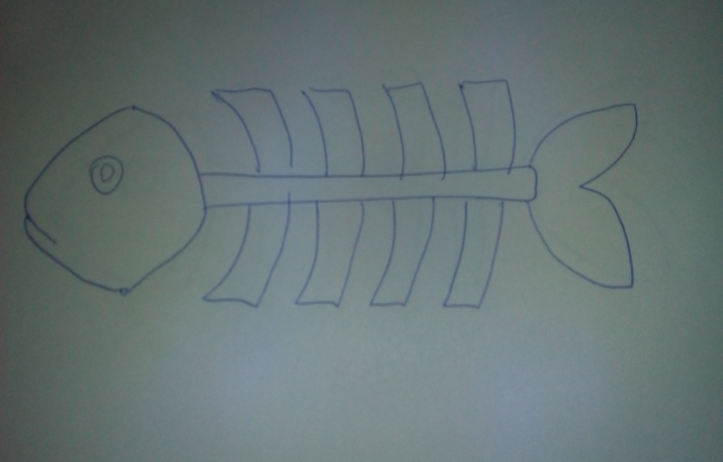
Кто я в команде

Slide 4
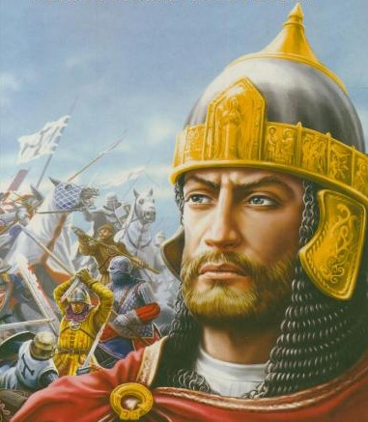
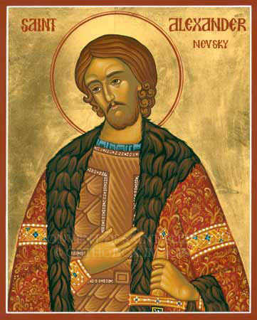
Образ Александра Невского

Slide 5
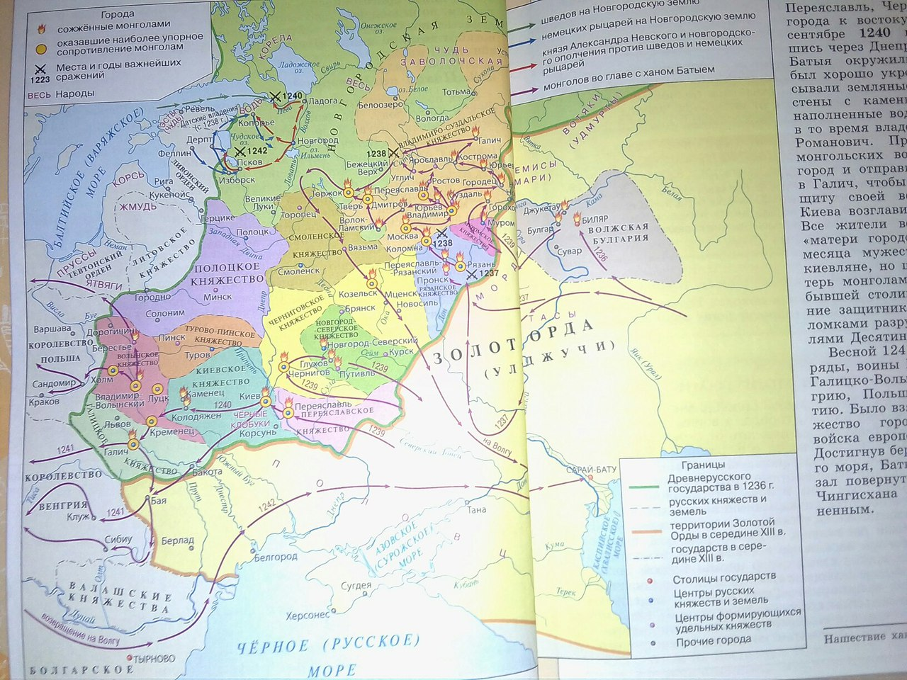

Slide 6
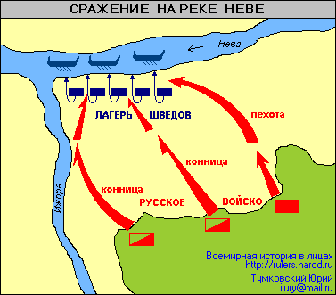

Slide 7
Заполните пропуски в исторической карте
Невская битва состоялась ____________ на _____________.
Перед боем Александр Невский отправился в ______________________________________________. Выйдя оттуда он подбодрил свое войско словами _______________________________
Накануне сражения Александру привиделось ___________________________________________
Помимо Александра Невского в битве прославились ___________, _______________, ________________, ___________, ______________, ___________________. Значение Невской битвы заключается в том, что _______________________________________________________________

Slide 8
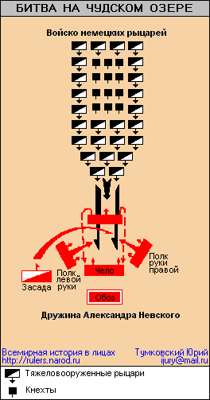

Slide 10
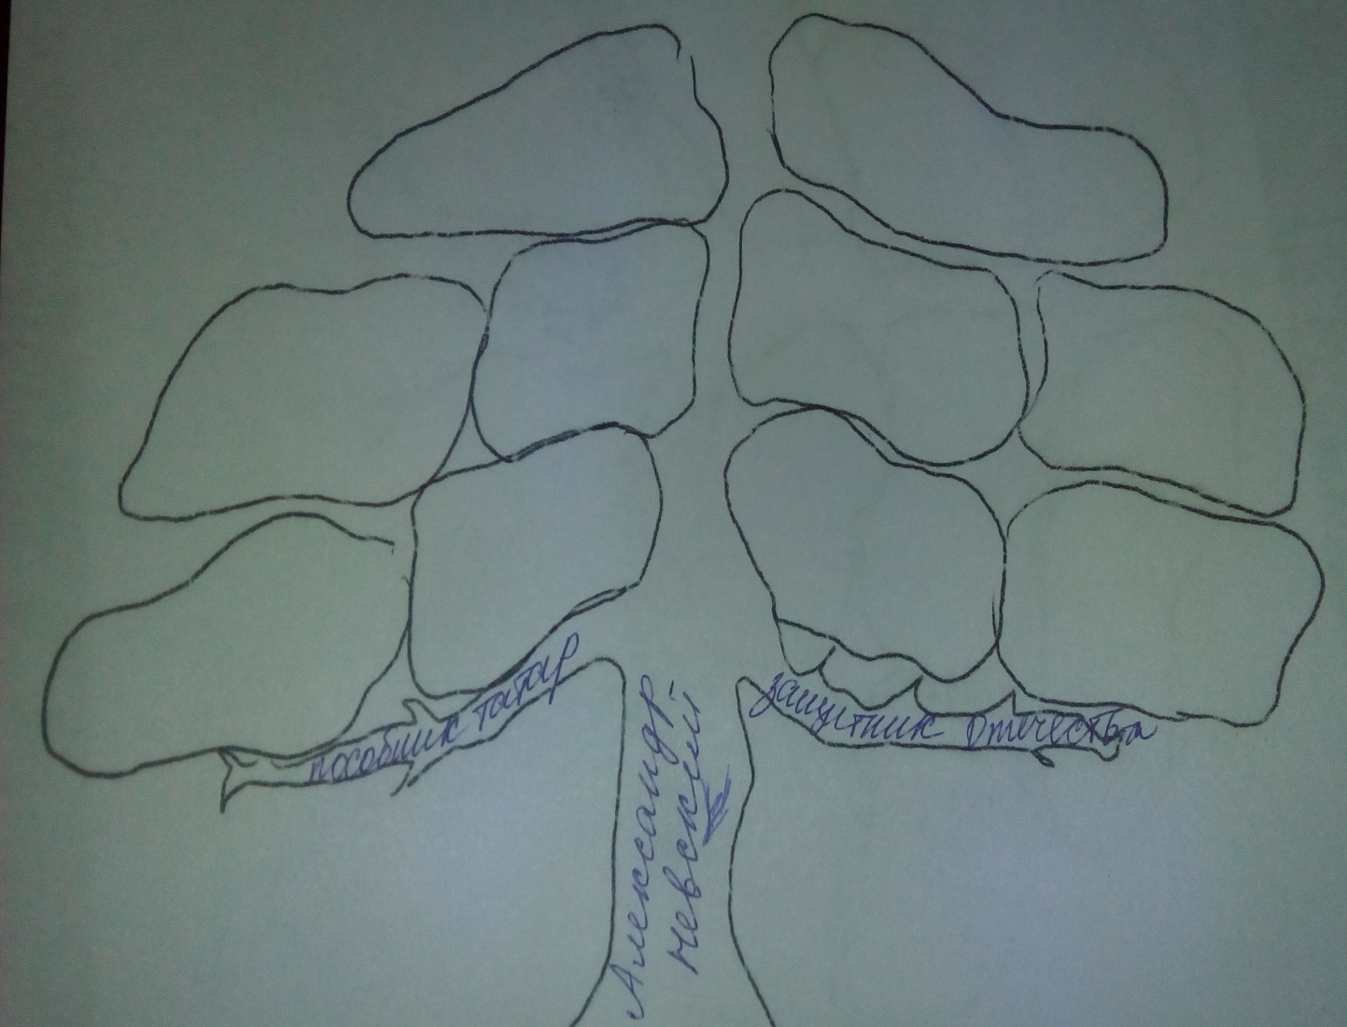
Дерево предсказаний

Slide 11
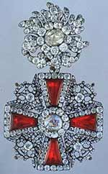

Slide 12
ПОПС
П - позиция (я считаю, что….)
О - объяснение (потому, что…..)
П - пример (это доказывает следующий пример…..)
С - следствие (исходя из этого, я делаю вывод….)

Slide 13
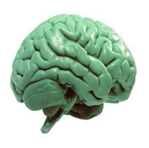
Рефлексия
На уроке я научился …
Я узнал…..
Я достиг поставленной цели: да нет
Работая в группе, я….
Сегодня на уроке я не понял (испытал затруднение)……
Оценка:

Slide 14
Творческая мастерская
Я дублер
Я художник
Я реставратор

